Slide 1
IEM
Clemens Novak
clemens.novak@fh-hagenberg.at
IT Projektmanagement – Einzelentwicklung vs. Massenprodukt

Slide 2
Einzelentwicklung vs. Massenprodukt
Definition Produkt/Projekt
Kurz Umrissen: Projekt/Produktentwicklungszyklus
Unterschied Einzelprodukt/Massenprodukt
Übung
Diskussion: Chancen und Probleme Einzel/Massenprodukt
Abschließendes

Slide 3
Eine mögliche Definition für Produkt
Als Produkt bezeichnet man alles auf einem Markt Angebotene,
das Kunden erwerben, verwenden, mit dem sie interagieren, das sie erleben oder konsumieren können,
um einen Wunsch oder ein Bedürfnis zu befriedigen

Slide 4
Eine mögliche Definition für Projekt
Ein Projekt ist ein innovatives, komplexes Vorhaben
mit definierten Randbedingungen
wie Termine, Kosten, Ressourcen

Slide 5
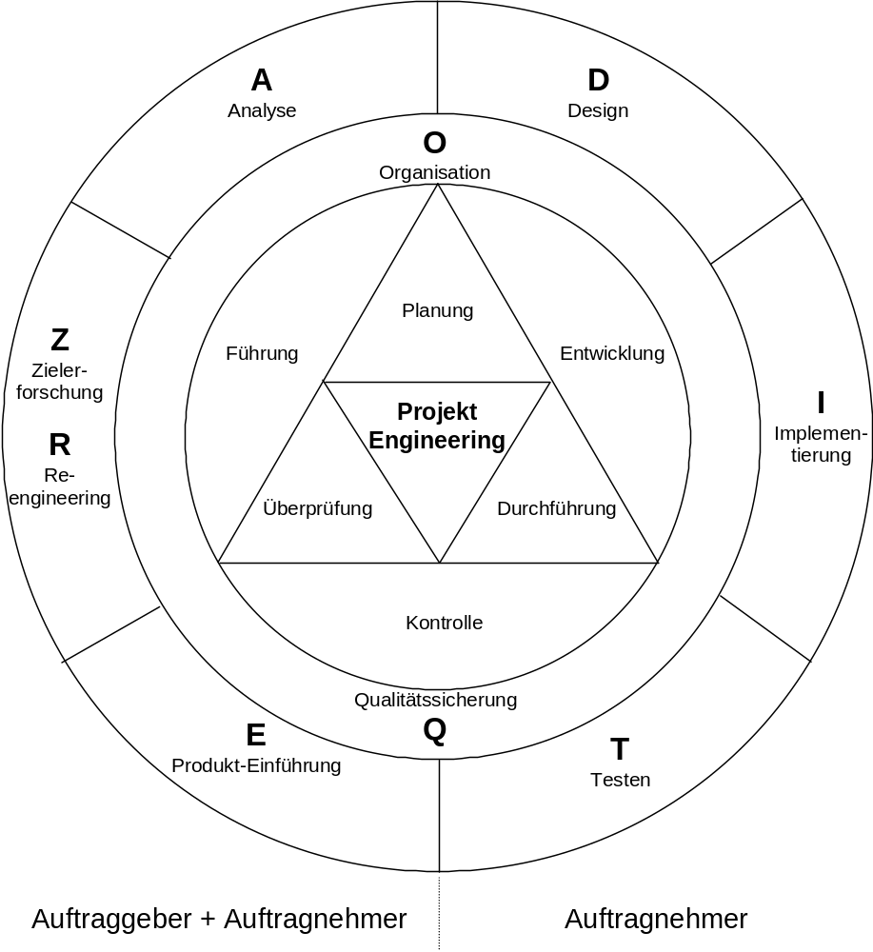

Slide 6
Projektentwicklung - Einzelprodukt
Konzentration zumeist auf einen Kunden bzw. die eigene Organisation
Projekt wird für eine spezielle Anwendung/Prozess durchgeführt
Projekt ist eher ein einmaliges Unterfangen – siehe Definition
Notwendigkeit wenn keine Standardtools am Markt sind, z.B. für Prozessoptimierung
Änderungen sind während Entwicklung vertretbar bzw. mehr oder weniger leicht durchführbar

Slide 7
Massenprodukt
Unternehmersicht:
  Produkte sollen verkauft werden
  Umsätze generieren
  Markenaufbau – Image für das Unternehmen
  Glaube an den Markt
Entwicklungssicht
  Konzentration auf viele Kunden
  und hoffentlich deren Bedürfnisse
  Von der Idee über Design und Produktion zum Absatz
  Design ist für die Akzeptanz sehr wichtig – erster Eindruck, Look&Feel
  Änderungen während eines Zyklus nicht ratsam
  Nicht abgeschlossen – laufend Änderungen je Release

Slide 8
Übung 10 Minuten
Was muss bei der Erstellung eines Massenprodukts beachtet werden?
Welche Probleme entstehen?
Wie kann das gehandhabt werden?
Wie reagiert der Kunde?
…
…
…

Slide 9

Diskussion der Übung

Slide 10
Mögliche Faktoren/Probleme
Support
Problemreaktion
Wartung
Neue Features
Bugfixing
Testen
Stichwort Changemanagement
Stichwort Produktlinienmanagement

Slide 11
Change Management - Ziele
Wartung – Sicherstellung des Betriebs
  Fixes von schweren Fehlern
  Adaptionen an andere Umgebungen (neue Harddware)
Änderung des bestehenden Produkts
  Auf Grund rechtlicher Faktoren, Betriebsänderungen, Funktionsänderungen
Evolutionäre Änderungen = Verbesserung
  Mehr Funktionen, höhere Zuverlässigkeit, bessere Usability, mehr Sicherheit
Aufräumen des Produkts
  Code aufräumen, Dokumentation (verbessern), andere Verbesserungen (Datenbank,…)

Slide 12
Change Management - Aufgaben
Identifikation von Änderungen
Analyse der Change Requests
Analyse von Einflussfaktoren
Erkennen der Elemente die geändert werden sollen
Änderungsspezifikation
Implementierung
Überprüfung der Änderungen
Akzeptanztests
Neue Release launchen

Slide 13







Change Management - Prozess
Request For Change (RFC)
Registrierung und Klassifizierung
Überwachung und Planung
Genehmigung
Ausarbeitung und Test
Freigabe der Implementierung, Implementierung
Auswertung der Changes

Slide 14
Produktlinienmanagment
Eine Familie von Programmen mit ähnlicher/gleicher Basis und ähnlichen Komponenten
Gleichzeitige Benutzung von Komponenten, Testcases, Userinterfaces
Zentrale „Dinge“ die von mehreren Produkten benutzt werden
Ziel ist eine Palette von Produkten anzubieten die sich in Aussehen und offensichtlichen Funktionen unterscheiden aber eine einheitliche Basis haben
  Kostenminimierung, Entwicklungszeitminimierung, Wartung, Evolution

